Slide 2
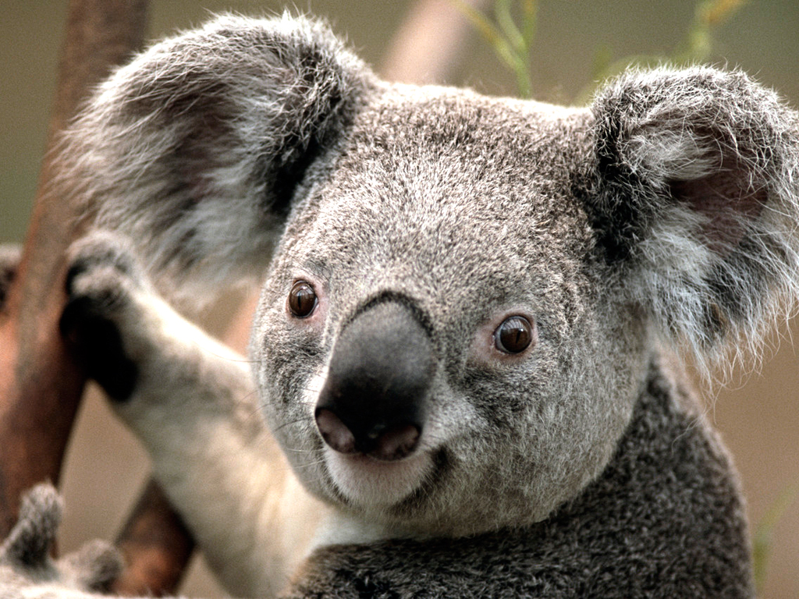
ayudanos
Ayuda a los animales

Slide 3
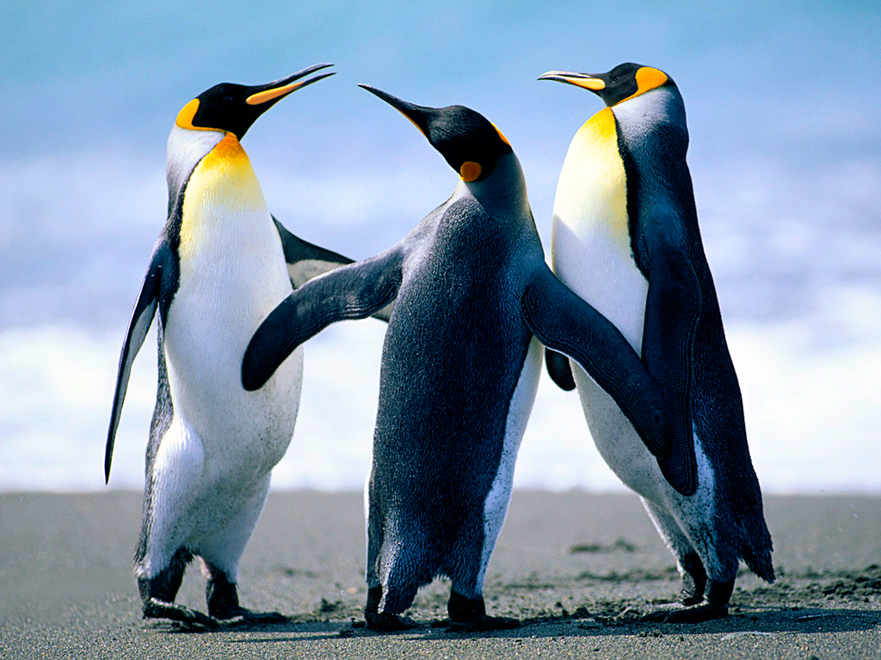
Salvanos

